Slide 1
SÉMINAIRE DE FORMATION À L’ACQUISITION DE VÉHICULES PROPRES, ÉCONOMES EN ÉNERGIE : Conformément à la Directive Véhicules Propres (DVP)

Slide 2
PARTICIPANTS AU SÉMINAIRE DU JOUR
Nom, Organisme, Rôle | Nom, Organisme, Rôle
Notes:
Veuillez faire la liste des participants et un tour de table afin de vous informer des noms des participants, des organismes qu’ils représentent et du rôle qu’ils y jouent.
Vous pourrez ainsi adapter le programme de formation en fonction des participants, selon qu’ils sont plutôt des experts automobiles ou des spécialistes en procédures génériques de passation de marchés.

Slide 3
INTRODUCTION AU PROJET CLEAN FLEETS
Notes:
Ce programme de formation a été développé dans le cadre du projet Clean Fleets. Il est de ce fait utile de donner un aperçu des objectifs du projet et plus particulièrement du matériel de formation que le projet met à disposition des participants et qui peut être important pour la formation en soi, mais aussi pour les participants en général.

Slide 4
LE PROJET
Cofinancé par le programme Énergie intelligente pour l’Europe (EIE), Programme de l’Union européenne
Géré par l’Agence exécutive pour les petites et moyennes entreprises (EASME)
Coordonné par l’ICLEI – Administrations locales pour le développement durable
Septembre 2012 - Août 2015
Budget : 1 million d’euros.
www.clean-fleets.eu
Notes:
Une brève présentation des aspects liés à la gouvernance.

Slide 5
OBJECTIF PRINCIPAL
Soutenir les pouvoirs publics pour l’acquisition de véhicules propres et économes en énergie, conformément aux critères de la Directive Véhicules Propres (DVP)
Promouvoir les échanges d’expériences entre les administrations
Contribuer à l’introduction sur le marché des carburants et des technologies automobiles alternatifs
Notes:
1 Soutenir – à l’aide d’opérations spécifiques de passation de marchés et de renforcement des capacités
2 Promouvoir les échanges – entre villes pilotes et villes apprenantes en Europe
3 Contribuer à l’introduction de véhicules conformes à des normes environnementales et énergétiques plus exigeantes et réduire ainsi la consommation d’énergie et les émissions de CO2 et de polluants.

Slide 6
VILLES PILOTES & VILLES APPRENANTES, DÉVELOPPEMENT DURABLE & EXPERTS EN MOBILITÉ
ICLEI – Administrations locales pour le développement durable (coordinateurs)
Ville de Stockholm | Zagreb City Holding (entreprise publique croate)
Ville de Brême | Ville de Sofia
Ville de Rotterdam | VAG (Transports en commun de la ville de Fribourg)
Transports en commun londoniens (TfL) | URTP (Unions roumaine des transports en commun)
Travel and Transport (TTR) Ltd (société de conseil britannique) | ISIS – Innovation pour la durabilité
TÜV Nord (prestataire de services techniques allemand) | Conseil municipal de Palencia
Notes:
Le projet Clean Fleets est encadré par une équipe de 13 partenaires mutualisant des compétences et expériences considérables en matière d’acquisition de véhicules de transport en commun. L’objectif du projet est de favoriser les échanges de connaissances entre villes « pilotes » et villes apprenantes dans le domaine de l’acquisition de véhicules conformes à des normes environnementales et énergétiques plus exigeantes.

Slide 7
INTRODUCTION AU PROJET CLEAN FLEETS
Résultats clés :
Guide pour l’acquisition de véhicules propres & économes en énergie
Rapport bus – options carburant et technologie
Études de cas
Fiche d’information (en cours)
Outil CCV (version test disponible)
Étude de cas sur les bus hybrides à Londres par exemple
Notes:
Résultats clés :
Un guide d’information destiné à soutenir l’acquisition de véhicules propres & économes en énergie conformément à la DVP
Cette étude présente des informations sur la performance environnementale, les aspects pratiques et financiers associés à 17 technologies et carburants différents. Elle est basée sur des expériences dans ce domaine provenant de plus de 100 services publics et opérateurs routiers de toute l’Europe.
L’équipe Clean Fleets a compilé une série d’études de cas documentant en détail des exemples concrets d’acquisition de véhicules incluant résultats et enseignements.
Des fiches d’information portant sur des aspects divers et complexes du processus d’acquisition de véhicules propres sont en cours de réalisation et seront bientôt disponibles.
Le projet Clean Fleets a développé depuis peu un outil CCV. Celui-ci comporte l’utilisation de la méthode de monétisation des émissions présentée dans la DVP ainsi que les normes à prendre en compte dans le cycle de vie des véhicules.

Slide 8
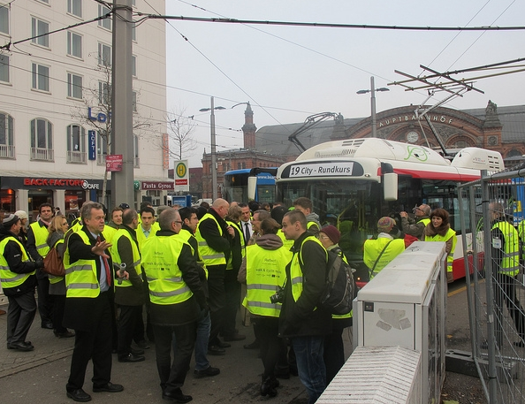
INTRODUCTION AU PROJET CLEAN FLEETS
Activités clés :
Séminaires de formation nationaux et européens : Brême (2013), Londres et Stockholm (2014), Rotterdam, octobre 2014
Forum de discussion sur Internet, soutien aux appels d’offres et service d’assistance – vous avez des questions ? Posez-les !
Sessions de formation des formateurs et stages de formation ultérieurs
Copyright Clean Fleets
Notes:
Résultats clés :
1 NIVEAU NATIONAL : Une série de séminaires de formation nationaux ont eu et auront lieu dans 8 pays européens : Bulgarie, Croatie, Allemagne, Pays-Bas, Roumanie, Espagne, Suède et GB, permettant de favoriser les échanges de bonnes pratiques et fournir un guide sur l’application de la DVP.
NIVEAU EUROPÉEN : Une série de quatre séminaires de formation européens ont été organisés avec pour objectif d’expliquer comment l’acquisition de véhicules propres et économes en énergie se réalise concrètement, d’échanger et de profiter des expériences des uns et des autres. Le dernier séminaire aura lieu à Rotterdam les 7 et 8 octobre parallèlement au salon automobile hollandais Ecomobiel.
2 Soutien aux appels d’offres, service d’assistance et forum sur Internet (groupe de discussion dans le forum acquisition) www.procurement-forum.org pour vous accompagner à chaque étape du processus d’acquisition : depuis la consultation de marché et l’élaboration de cahiers des charges jusqu’à l’appel d’offres concurrentiel et à la gestion de contrats.
3 Sessions de formation des formateurs – l’une d’entre elles a eu lieu à Rome, la seconde à Sofia en Bulgarie dans le but d’optimiser le nombre total de sessions de formations dispensées.

Slide 9
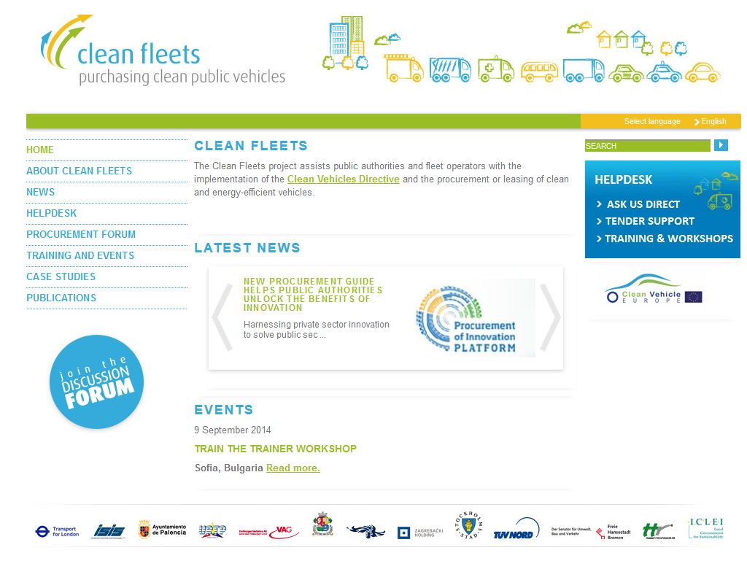
INTRODUCTION AU PROJET CLEAN FLEETS
Mise à jour du site Internet :
Actualités
Service d‘assistance
Forum de discussion
Séminaires & événements
Études de cas
Publications
Notes:
Des informations mises à jour portant sur l’actualité, les événements et parallèlement sur les résultats du projet (publications, outils, études de cas etc.) sont disponibles sur le site Internet de Clean Fleets. Ce site fournit des conseils relatifs au traitement des questions et aux appels d’offres ainsi qu’aux possibilités de joindre le forum de discussion Clean Fleets.

Slide 10
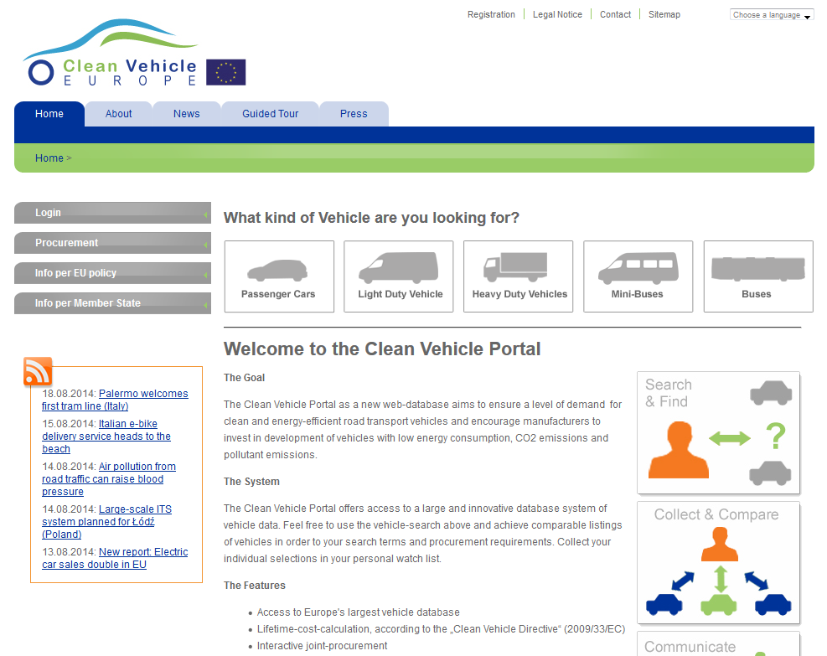
LE PORTAIL VÉHICULE PROPRE
Fonctionnalités :
Base de données pour véhicules
Calcul des Coûts sur toute la durée de vie conf. à la DVP
Informations sur les parts de marché
Règles relatives à la passation de marchés
Outil de calcul des Coûts pour toute la durée de vie pour coûts individuels
Notes:
Le portail Véhicules propres Europe est une autre initiative soutenue par l’EIE, étroitement liée au projet Clean Fleets :
(Nous l’examinerons plus en détail lorsque l’on traitera les données véhicule dans l’outil Coût du cycle de vie, au cours du module 4)
L’objectif
Le portail Véhicules propres, nouvelle base de données sur Internet, vise à garantir un certain niveau de demande en véhicules de transport routier à la fois propres et économes en énergie et à inciter les constructeurs à investir dans la promotion de véhicules à faible consommation d’énergie et produisant peu d’émissions de CO2 et d’autres polluants.
Le système
Le portail Véhicules propres donne accès à un système complet et innovant de base de données sur les véhicules. N’hésitez pas à utiliser l’outil de recherche de véhicules ci-dessus et à établir des listes de comparaison de véhicules en fonction de vos termes de recherche et de vos exigences d’achat. Veuillez regrouper vos choix dans une liste d’observations individuelle.
Les fonctionnalités
Accès à la base de données sur les véhicules la plus complète d’Europe
Calcul des Coûts sur toute la durée de vie conformément à la « Directive Véhicules Propres » (2009/33/CE)
Fonctions interactives d’acquisition conjointe
Informations disponibles à l’échelle de l’UE sur les règles relatives à la passation de marchés et sur les mesures d’incitation à l’achat de véhicules propres
Informations disponibles à l’échelle de l’UE relatives aux parts de marché des véhicules propres
Une application Internet puissante et facile à utiliser
Production de données et calculs individuels pour chaque pays de l’UE
Calculer vos coûts individuels à l’aide de l’outil Calculateur Coûts sur toute la durée de vie

Slide 11
OBJECTIFS DU SÉMINAIRE DU JOUR
Notes:
Veuillez informer les participants des objectifs du séminaire avant de commencer...

Slide 12
PROGRAMME DU SÉMINAIRE CLEAN FLEETS
Clean Fleets a développé ce programme sur la base de modules de formation et d’un kit d’outils DVP afin de soutenir les pouvoirs publics/opérateurs de parcs automobiles pour l’achat de véhicules propres & économes en énergie
L’accent est mis sur la Directive 2009/33/CE « Véhicules Propres » . L’objectif est de sensibiliser les acteurs aux conséquences de la DVP et de fournir des indications sur les façons dont cette directive peut être appliquée
La formation porte à la fois sur une synthèse des carburants et types de technologies propres et économes en énergie, sur les objectifs et exigences de la DVP et sur la législation correspondante, sur les mécanismes d’acquisition relatifs à l’achat/le leasing/la passation de contrats d’entretien de véhicules et sur les CCV
Notes:
Le kit d’outils DVP comprend le guide, l’outil CCV, le rapport bus, des études de cas et des fiches d’information.
Vous devez vous référer à la version en vigueur de la Directive 2009/33/CE relative à la promotion des véhicules de transport routier propres et économes en énergie, également dénommée Directive Véhicules Propres ou « DVP » selon le pays dans lequel vous dispensez la formation – la directive porte un nom différent dans chaque pays.
Les conséquences en termes de coût seront plus importantes dans certains pays que dans d’autres et la disponibilité de certains types de technologie sur le marché sera également contrastée.
Pour les séminaires de formation dispensés dans des pays dont les parts de marché en matière de technologies/carburants sont moindres et/ou dont les ressources dédiées à l’acquisition de véhicules propres et économes en énergie sont moins importantes, il faudra considérer davantage des aspects tels que l’agrégation de la demande et l’acquisition conjointe, l’importance de l’engagement sur le marché et particulièrement les échanges avec d’autres pouvoirs publics et opérateurs de transport dotés d’expérience en bonnes pratiques. Le service d’assistance de Clean Fleets et le forum sur l’acquisition donnent accès à ce savoir-faire.

Slide 13
Séminaire de formation des formateurs
Renforcer le programme de formation par :
La fourniture du programme des modules de formation Clean Fleets et du kit d’outils pour organisations/particuliers qui organisent la formation avec les pouvoirs publics/opérateurs de transport dans leur propre pays
La création dans différents pays européens d’une équipe d’experts habilités à dispenser une formation visant à la mise en pratique de la DVP
Le développement des transferts de connaissances entre les formateurs des différents pays
Deux seminaires de formation de formateurs
à Rome et Sofia
Notes:
Expliquez que vous avez acquis une formation auprès des spécialistes du groupe Clean Fleets et que le séminaire de formation que vous dispensez aujourd’hui vise à partager ces connaissances à plus grande échelle. Offrez aux participants la possibilité d’assurer leur propre formation s’ils le souhaitent – nous pouvons mettre à leur disposition les documents relatifs à la formation.

Slide 14
PROGRAMME
HORAIRES | MODULE | SUJET
9.30 – 11.40 | 1 | Achat de véhicules propres Motivations et disponibilités du marché
11.40 – 12.30 | 2 | Contexte législatif La DVP et autres législations de l’UE relatives aux véhicules propres
13.30 – 15.20 | 3 | Mécanisme d’acquisition de véhicules propres Achat, leasing...ou retrofit ?
15.40 – 16.30 | 4 | Coûts du cycle de vie Outils et méthodes CCV
Notes:
Adaptez ces plages horaires selon ce qui vous semble judicieux. Notez qu’il est préférable de répartir les modules sur deux jours étant donné la quantité importante d’informations à assimiler en un jour de séminaire.

Slide 15
MODULE 1 : ACHAT DE VÉHICULES PROPRES
1.1 Motivations pour l’acquisition de véhicules propres – Impact sur le climat, pollution atmosphérique locale, mobilité urbaine durable, sécurité d’approvisionnement et prix du carburant/de l’énergie, donner l’exemple
1.2 Voitures et camionnettes – disponibilités du marché pour divers carburants et types de technologies
1.3 Véhicules utilitaires lourds – disponibilités du marché pour divers carburants et types de technologies, en particulier pour les bus
Notes:
Nous allons aborder plusieurs aspects relatifs à l’achat de véhicules propres : motivations, carburants alternatifs et technologies, exemples s’appuyant sur les méthodes qu’utilisent des initiatives au niveau national et au niveau des organisations pour obtenir des résultats effectifs.

Slide 16
MODULE 2 : LE CONTEXTE LÉGISLATIF
2.1 DVP : Introduction, contexte, exigences et options :
a. Spécifications techniques
b. Critères d’attribution
c. Coûts d’utilisation pour toute la durée de vie (OLC)
2.2 Une étude plus approfondie de la DVP Certains points doivent être précisés/soulignés
2.3 Mise en œuvre de la Directive Véhicules Propres (DVP) dans son contexte – Autres législations locales et européennes associées
Notes:
Les participants doivent acquérir une connaissance approfondie des méthodes de mise en œuvre de la DVP qui font partie du processus d’acquisition de véhicules. Ils doivent également mieux comprendre comment se conformer à la législation relative aux véhicules propres. Opter pour certaines normes (la dernière norme Euro par exemple) ne signifie pas nécessairement être conforme à la DVP.

Slide 17
MODULE 3 : MÉCANISMES D’ACQUISITION
3.1 Gestion du parc automobile
3.2 Engagement sur le marché – Étude des possibilités existantes et développement des relations avec les fournisseurs
3.3 Achat, leasing.... ou retrofit ?
3.4 Appels d’offres – Exemples illustrant la méthode d’acquisition de véhicules propres et économes en énergie sur la base de critères spécifiques à différentes étapes de l’appel d’offres. Discussion du contexte politique et d’autres facteurs.
3.5 Acquisition conjointe – Centrales d’achat et collaboration des pouvoirs publics
Notes:
Commencez par évoquer des aspects stratégiques plus larges avant de poursuivre avec des propositions et exemples détaillés illustrant l‘acquisition de véhicules propres et économes en énergie à travers la gestion des parcs automobiles et les procédures de passation de marchés.

Slide 18
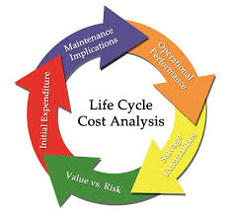
MODULE 4 : CCV
4.1 Coûts du cycle de vie (CCV) – Introduction et synthèse sur la notion de CCV, suivies d’une analyse approfondie des facteurs à considérer pendant le processus d’acquisition de véhicules.
4.2 L’outil CCV de Clean Fleets – Introduction et test de l’outil CCV de Clean Fleets, qui comprend des évaluations des Coûts du cycle de vie standards incluant la monétisation des émissions, comme indiqué dans la méthode de la DVP relative aux Coûts d’utilisation pour toute la durée de vie (OLC).
Notes:
4.1 Dans l’objectif de fournir une estimation réaliste des conséquences sur les coûts actuels et futurs.
4.2 Indiquez à nouveau que la méthode des OLC est l’une des trois méthodes existantes.

